Slide 1
静电场中的导体和电介质
一、静电场中的导体
(1)静电平衡条件和特征
(2)应用(一)静电屏蔽
(3)应用(二)贮电---电容器
二、静电场中的电介质
(1)电介质的极化
(2)电介质中的静电场的基本定理
三、静电场的能量
(1)电场的能量
(2)电容器的能量

Slide 2
一、静电场中的金属导体
自由电子
本章只限于讨论各向同性均匀金属导体与电场的相互影响。
金属导体模型
构成导体框架、形状、大小的是那些基本不动的带正电荷的离子，而自由电子充满整个导体, 属公有化。
当有外电场或给导体充电，在场与导体的相互作用的过程中，自由电子的重新分布起决定性作用。

Slide 3
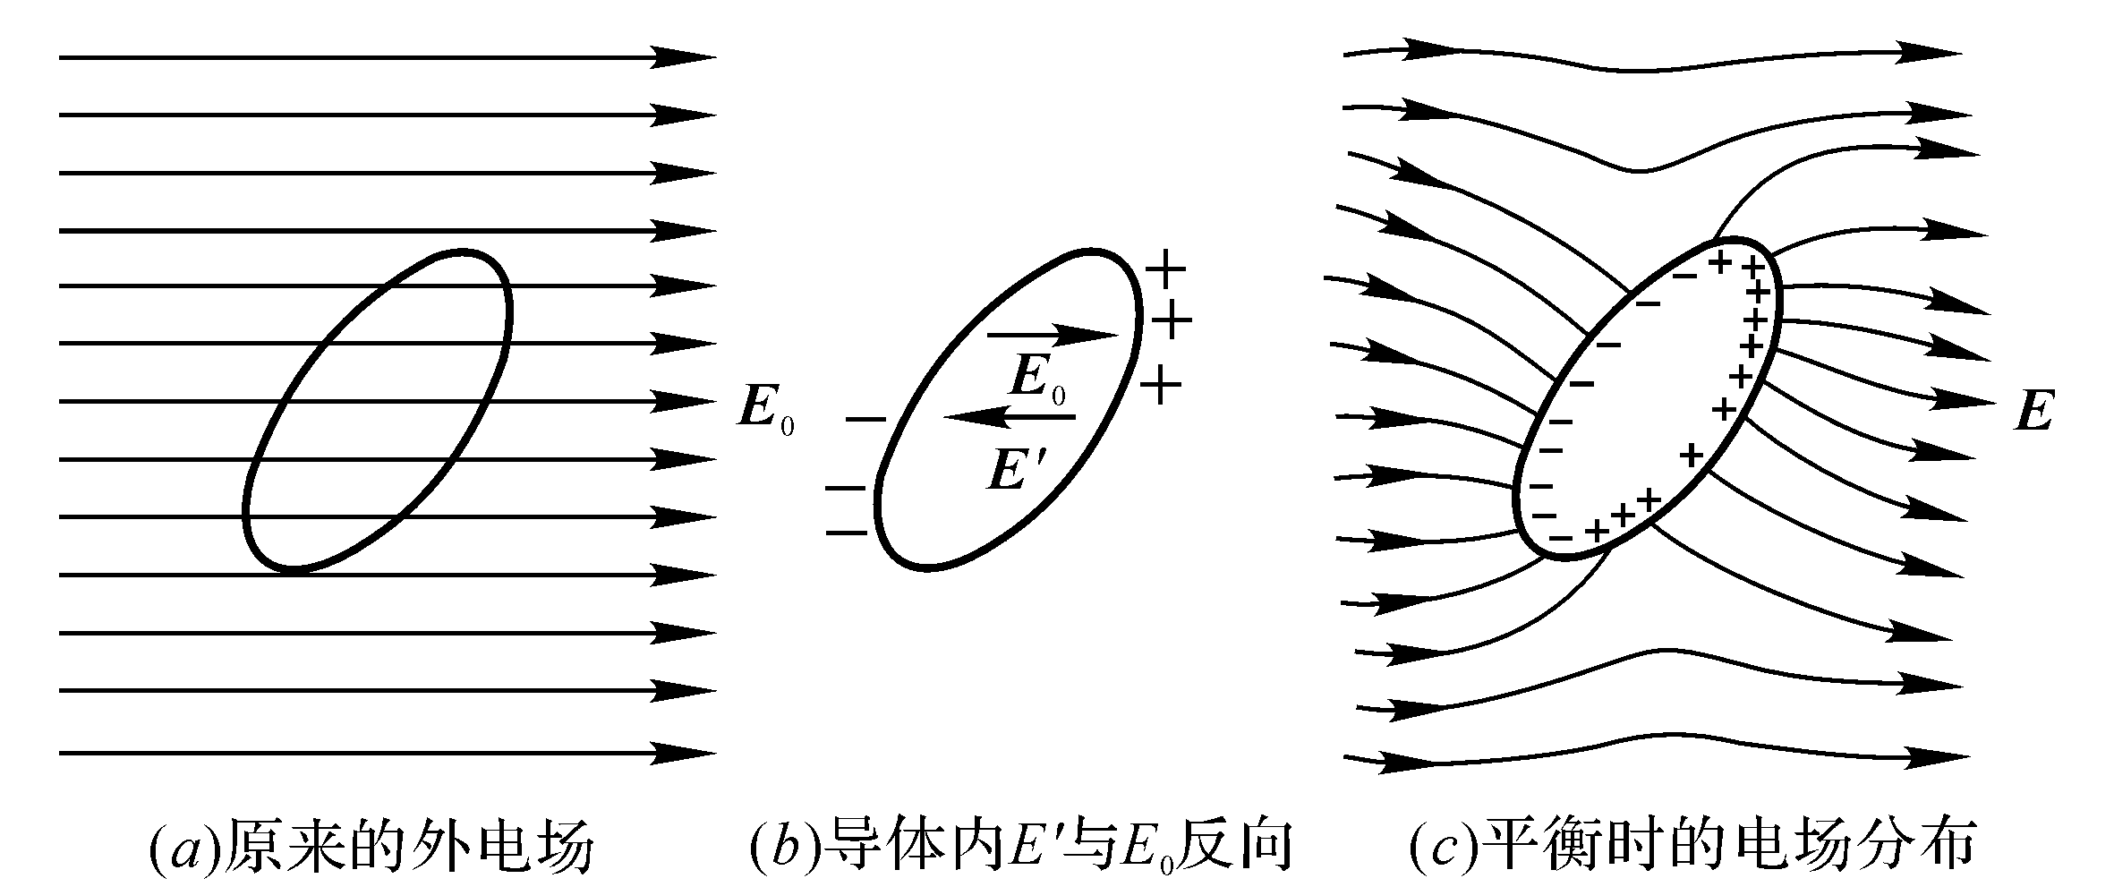

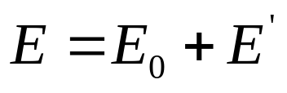
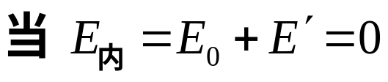
（一）、导体的静电平衡条件：
外电场与自由电荷移动后的附加场 之和为总场强
，导体处于静电平衡状态！！此时导体内部和表面都无电荷定向运动！

Slide 4
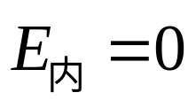

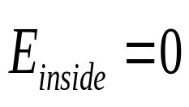
（二）、静电平衡下的导体的性质
1 由导体内部场强处处为零
+
+
导体是个等势体,导体表面是个等势面
+
+
+
+
+
+
导体表面邻近处的场强
必定和导体表面垂直。
高斯面
2 处于静电平衡下的导体，
其内部各处净余电荷为零；
电荷只能分布在表面。
无净电荷

Slide 5
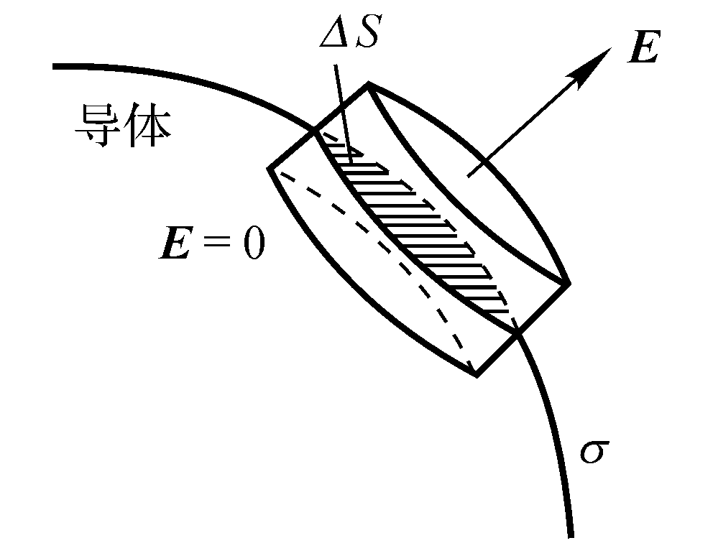
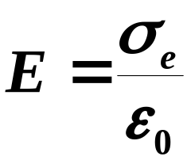
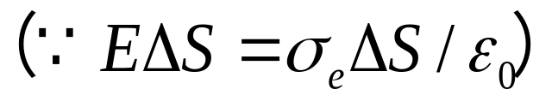
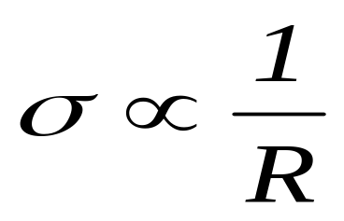
3. 导体表面电荷面密度与表面邻近 处的场强成正比。
高斯面
4. 导体表面电荷面密度与各处表面的曲率有关，曲率越大（曲率半径越小）的地方，面电荷密度越大。
+
+
+
+
+
+
+
+
+
+
+
+
+

Slide 6
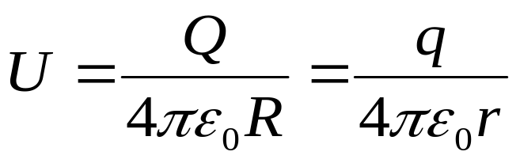
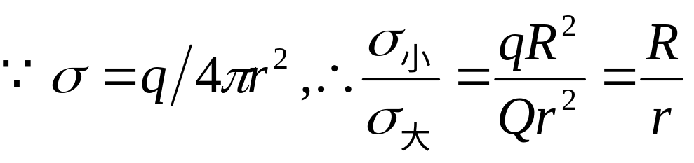
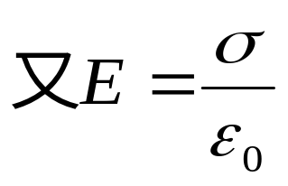
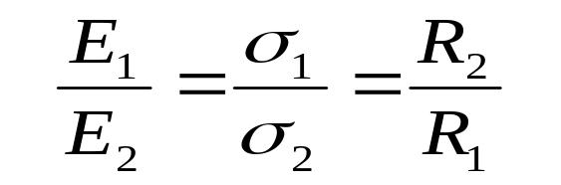
【例】两半径分别为R、r的球型导体相距甚远，用细线相连，求两球表电荷面密度的比值。
电荷面密度与导体球半径成反比。导体球的半径越小，电荷面密度越大，导体表面的场强越强。

Slide 7
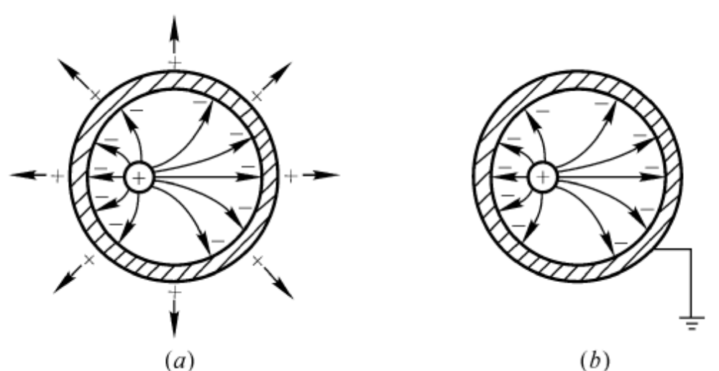
应用(一)静电屏蔽:
1、任何导体腔内的物体不受外电场的影响；
2、一个接地的导体腔 内的带电体的电场不影响腔外的物体。
例：金属均压服，屏蔽室，屏蔽电缆等。

Slide 8
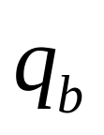
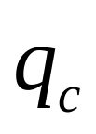



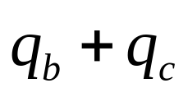
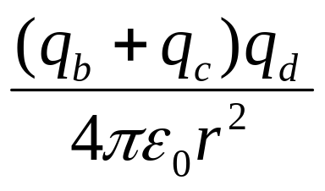
[例题]导体 A含有两个空腔，在腔中心分别有q_{b}、q_{c}。导体本身不带电。在距 A中心 r远处有另一电荷q_{d,}。问q_{b}、q_{c}、 q_{d}各受多大力？
解：两空腔内的电场都不受外界影响；内表面感应电荷均匀分布，因此，导体内（空腔除外）场强为零，q_{b}、q_{c} 受力为零。
根据电荷守恒，导体外表面感应电量 ,
电荷均匀分布，因此，导体外场强分布类似于点电荷的场 ，电荷q_{d,} 受力为

Slide 9
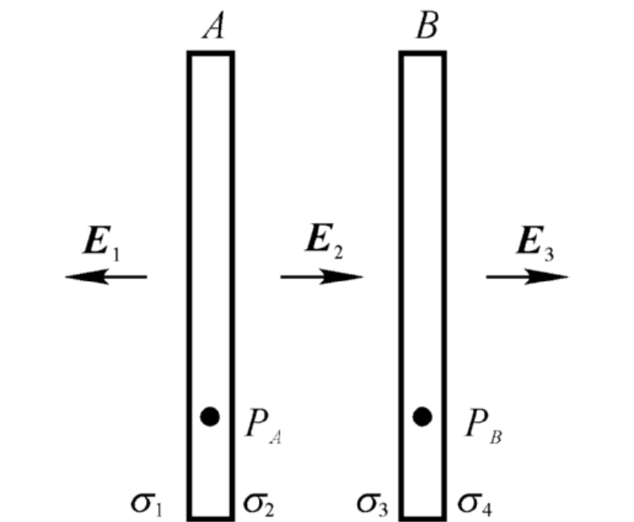
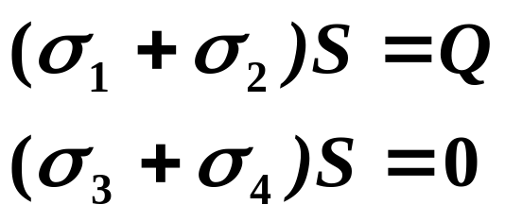
例10.1 (p58) 一块面积为S的金属大平板A,带电量为Q，在其附近平行放置另一块不带电的金属大平板B，两板间距远小于板的线度。试求两板表面的电荷面密度，以及周围空间的场强分布。
解：设各表面的电荷面密度分别为σ_{１ ，}σ_{２，} σ_{３} σ_{４} ，如图所示。
由电荷守恒可知：

Slide 10
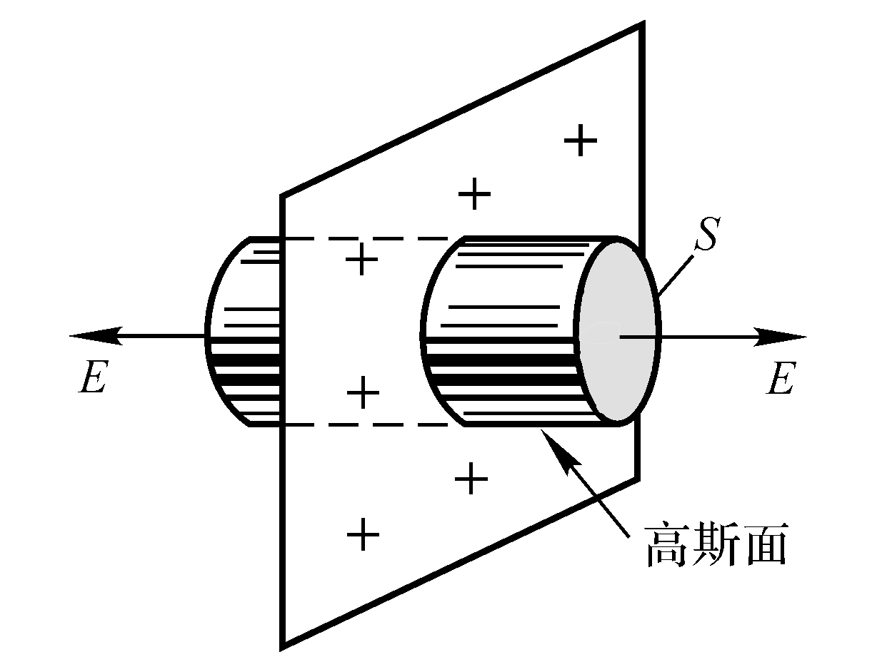
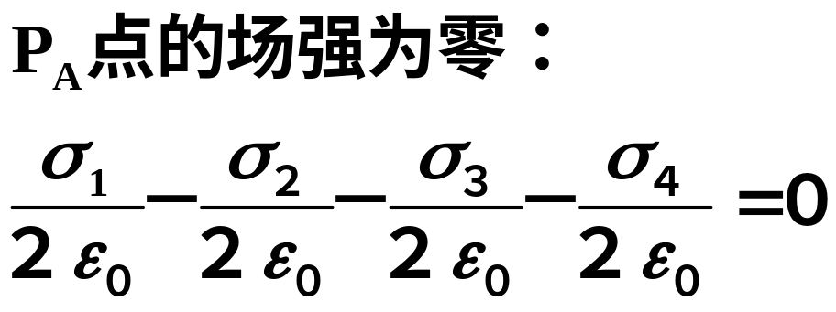
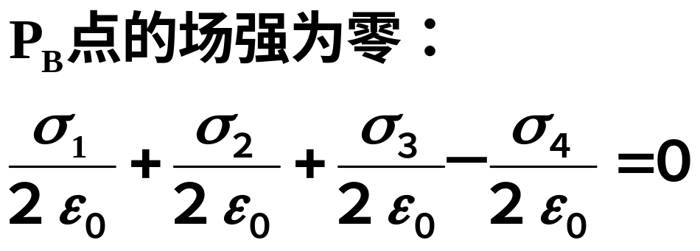
根据静电平衡条件，金属板内场强处处为零，则有：
解上述4式可得：

Slide 11
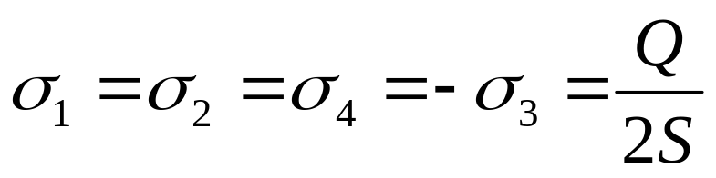
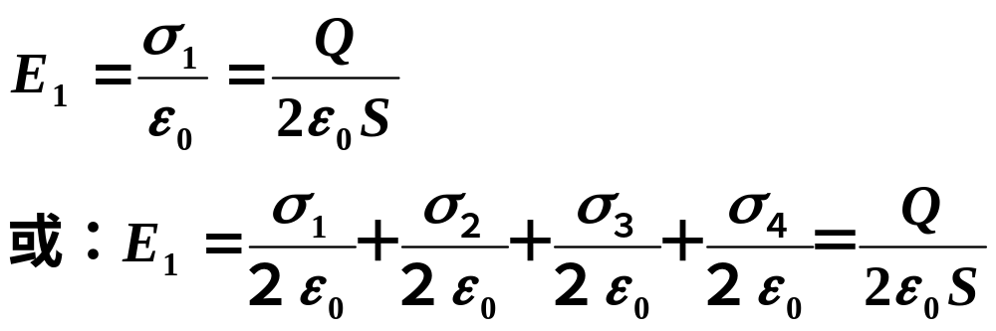

三个空间的电场强度为：

Slide 12
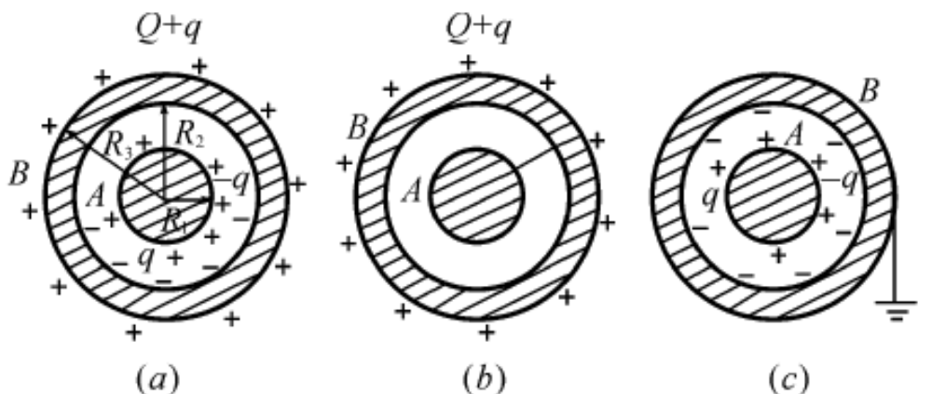
例10.2 (p59) 如图所示，一半径为R₁的导体球A，带有电量q，球外有一内、外半径分别为R₂和R₃的同心球壳B带有电量Q。(1)试求球A和球壳B的电势，(2)若用细导线连接球A和球壳B，再求其电势；(3)若未连接时使外球接地，此时其电势又是多少？
分析：首先是计算电场强度的分布，然后用电势的定义来计算就可以了。

Slide 13
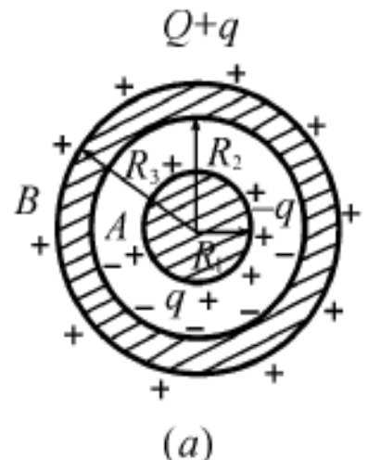
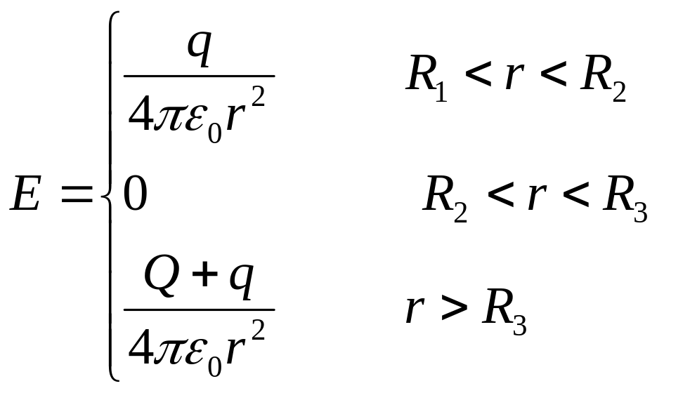
解：(1)由静电平衡条件可知，导体球和球壳内的场强为零，电荷均匀分布在表面上。
根据在球壳Ｂ作一高斯面，用高斯定理可得球壳内表面的感应电荷为-q；由电荷守恒可得球壳外表面的感应电荷为（q+Q）。
所以空间电场分布有：

Slide 14
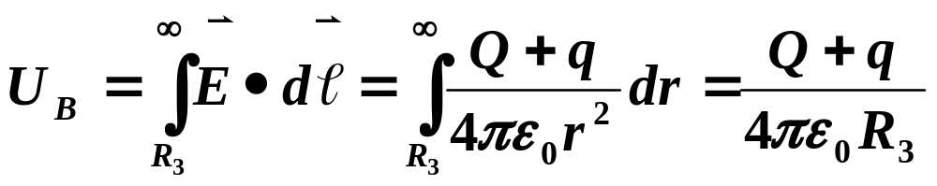
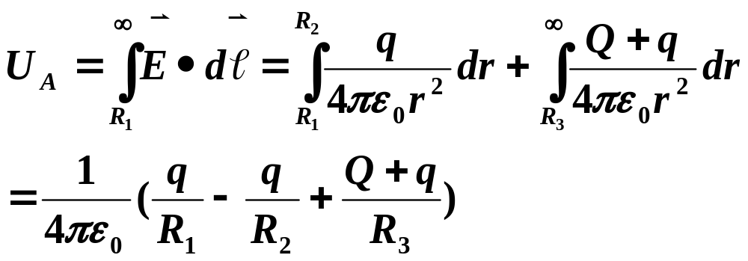
根据电势的定义，则外球壳的电势为
内球Ａ的电势为：

Slide 15
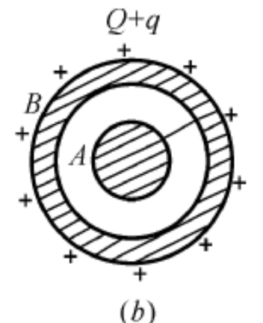
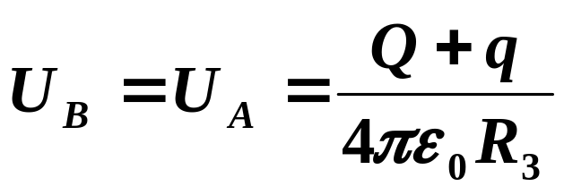
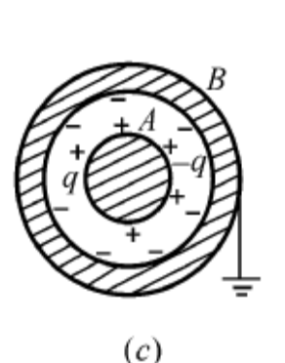
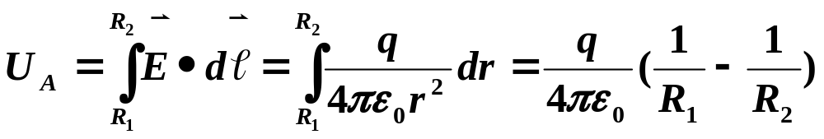
（２）球壳内的电场为0,球壳外的电场分布与(1)相同，所以有：
（３）球壳外的电场为0,球壳内的电场分布与(1)相同，所以有：

Slide 16
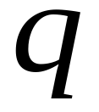

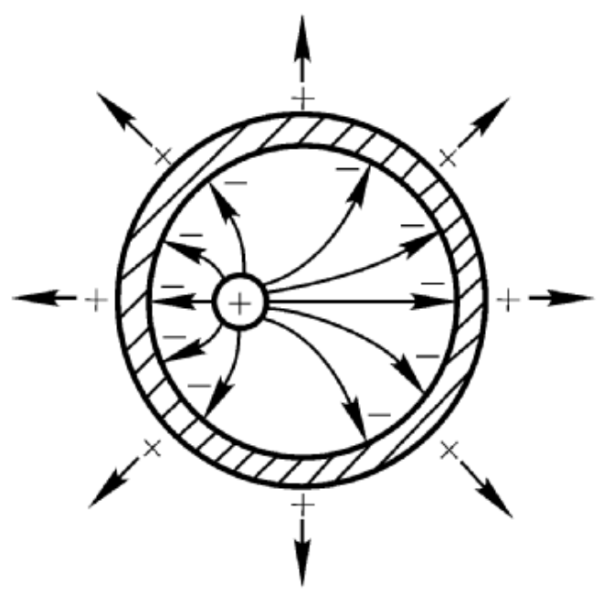
思考题：外半径为R 的导体球壳，腔内有一个电量q 的点电荷，如图所示。分析q在腔内不同的位置时，腔内外的电场强度和电势的变化。
由静电屏蔽可知：腔外面的电荷分布不随q 位置变化，腔内表面电荷的分布随q 位置变化,所以有：
腔体和腔外的电场强度和电势分布不随q 位置变化。
腔内的电场强度和电势分布随q 位置变化。

Slide 17
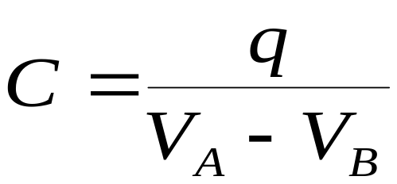
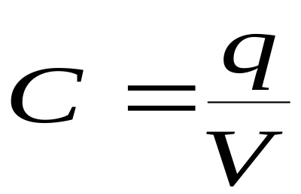
应用(二)电容器,电容的计算
1、电容器的电容：
对于孤立导体的电容(相当于B在无穷远,V_{B}=0)：

Slide 18
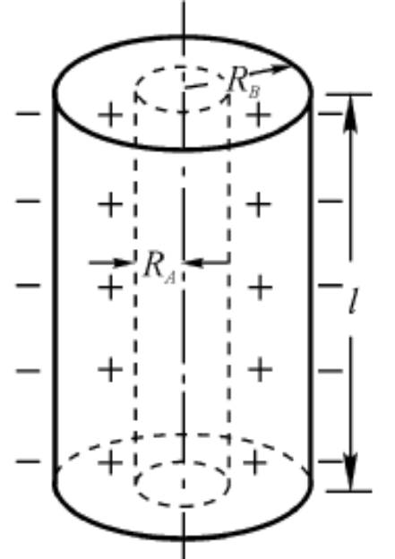
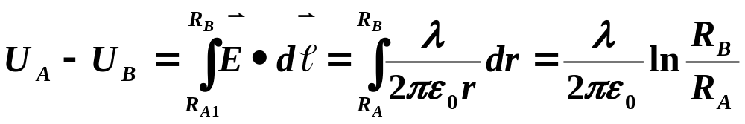
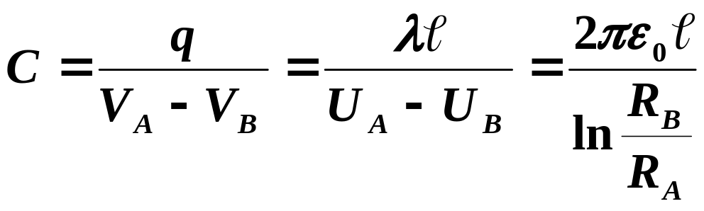
2、电容的计算
方法1：定义出发。基本步骤：
(1). 先假设两极板分别带电+q、-q；
(2). 用高斯定理求电场强度的分布，求两极板间的电势差 ；
(3). 用定义式。
例 圆柱形电容器

Slide 19
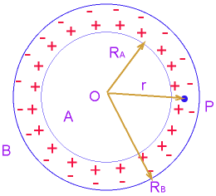
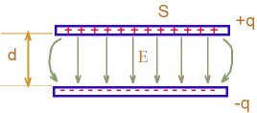
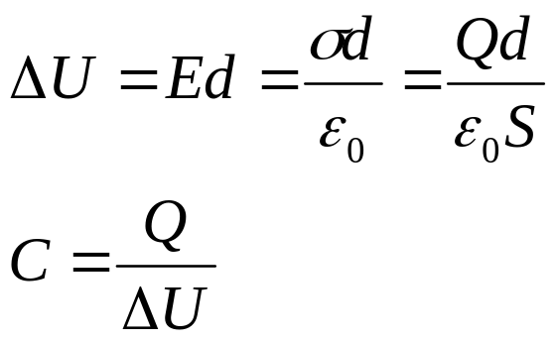
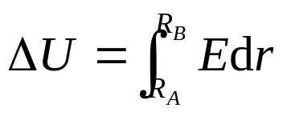
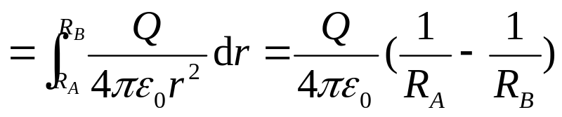
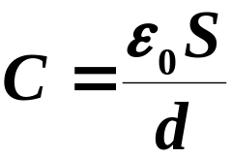
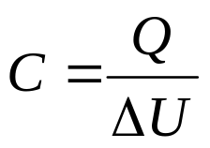
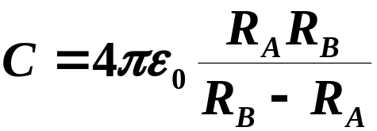
平行板电容器
球形电容器

Slide 20


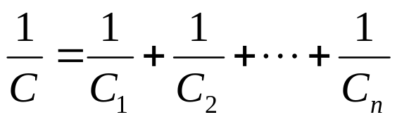


方法2：电容器的串联与并联

Slide 21
作业：
10.1
10.4
10.6
10.11
10.13
10.14

Slide 22
二、静电场中的电介质
（一）电介质及其极化
＊＊ 电介质：
电介质就是通常所说的绝缘体。在静电场中平衡时：
1.内部电场强度不为零；
2.电介质表面出现极化电荷。
分两大类：无极分子与有极分子的极化

Slide 23


＊＊ 电介质的极化：
位移极化
取向极化
思考：在电容器中充以某种电介质后，电容器的电容将增大，它与电介质的极化有什么关系？

Slide 24




极化强度：
定义：
实验证明：在各向同性的电介质中
极化电荷面密度和极化强度的关系

Slide 25












推导极化电荷面密度和极化强度的关系
(见70页)

Slide 26



例10.3 (p71) 一均匀极化的电介质球，已知极化强度为（如图）。求表面上极化电荷的分布。

Slide 27



（二）电介质中静电场的基本定理
1、电介质电场中易知环路定理：
2、以充满介质的平行板电容为例,引入电位移矢量D,并证明电介质 中的高斯定理：
＋σ₀
-σ´
＋σ´
－σ₀

Slide 28




＋σ₀
-σ´
＋σ´
－σ₀

Slide 29




＋σ₀
-σ´
＋σ´
－σ₀
适用于导体表面介质

Slide 30





例10.4(p77)
(1)求电容。
解：假设极板带电±q，
作柱形高斯面S₁， S₂，

Slide 31





例10.4
(2)求介质交界面处 。
解：介质交界面处 ，等于两介质分别在界面上的极化电荷面密度的代数和

Slide 32



分析教材上的例10.5 (p78)
求电容。
解：假设内外球壳带电±q，
作半径为r的球形高斯面，

Slide 33


Slide 34

小结
电介质电场中

Slide 35



三. 静电场的能量
(一)、点电荷系统的静电能：
推广之，注意静电能是一种相互作用能，其对称的表达式为
注意其中每个符号的物理意义

Slide 36









(二)、电容器的能量：
分析电容器的充电过程得到

Slide 37



Slide 38








例： 均匀带电球面，半径为R，总电量为Q，
求这一带电系统的能量。
解1（密度法）：带电球面在球外产生电场，电场和能量密度分别为
在半径为r处取厚度为dr的球壳
解2 （电容器法） ：视为孤立导体电容器，求电容器的能量

Slide 39





例： 均匀带电球面，半径为R，总电量为Q，
求这一带电系统的能量。
解3（公式法） ：比较：
dq
解4（概念法） ：
∞

Slide 40
课堂练习
你有三个电容和一个电池。把三个电容组合起来接上电池，下面哪一种接法可以在电容器中得到最大的能量？ (1) 串联 (2) 并联 (3) 两种接法有相同的能量。
课堂练习
给一个平行板电容器充电后断开电源。当你将电容器极板拉开更大的间距后 ，下列量是增加、减小还是不变? (1) C; (2) Q; (3) 极板间的电场E; (4)ΔU; (5) 电容器储存的能量。
课堂练习
如果充电后不断开电源，当你将电容器极板拉开更大的间距后 ，下列量是增加、减小还是不变? (1) C; (2) Q; (3) 极板间的电场E; (4)ΔU; (5) 电容器储存的能量。

Slide 41





例题10.7 (p85) （1）先充电，然后断开电源，求外力的功
外力的功等于系统能量的增加。介质板抽出前后电容器的电容不同，能量不同，电容器极板的电量不变。
（2）抽出介质板后，求两极板相互作用力

Slide 42



（3）讨论：若充电后不断电源，介质板抽出前后电容器的电容不同，能量不同，电容器极板间的电势差不变。
外力作功了，电容器能量却减少了。能量哪儿去了？

Slide 43




计算电场能量的常用方法：
1.能量密度积分法:
2.等效电容能量公式法:
3.能量转化和守恒法:
4.静电能公式法:

Slide 44









第十一章 稳恒电流
掌握以下基本概念：
1. 电流的定义
2. 电流密度 j 的定义
欧姆定律的微分形式！

Slide 45



非常类似于水泵抽水！

Slide 46

作业：
10-15
10-18
10-19
10-23
10-26
10-28
11-1
11-4

